Slide 1

СРС
Тема: Какие ресурсы и сообщества поддерживают визуальное программирование? Группа: Тулепбек Сержан
Проверил: Садыбеков Руслан

Slide 2
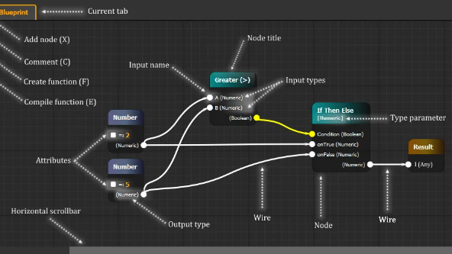
Визуальное программирование становится все более популярным способом создания программ и приложений, особенно среди новичков в программировании и в областях, где важна визуализация данных. Существует множество ресурсов и сообществ, которые поддерживают визуальное программирование, и предоставляют инструменты, обучение и поддержку.

Slide 3
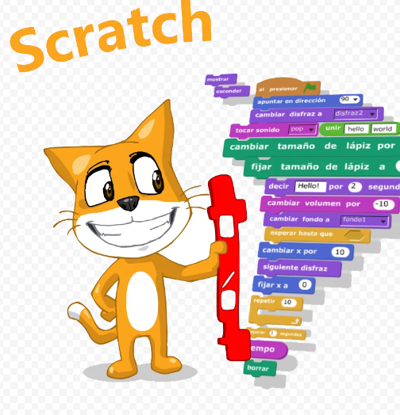
Scratch
Веб-сайт: https://scratch.mit.edu/
Описание: Scratch - это образовательное сообщество и инструмент для создания интерактивных мультимедийных проектов с использованием блоков, представляющих кодовые команды.

Slide 4
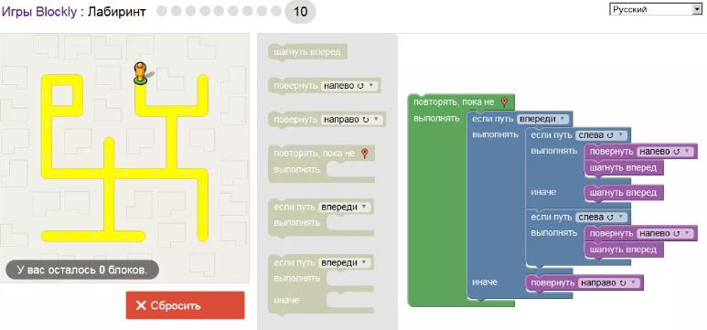
Blockly
Веб-сайт: https://developers.google.com/blockly
Описание: Blockly - это библиотека для создания визуальных программных инструментов и редакторов.

Slide 5
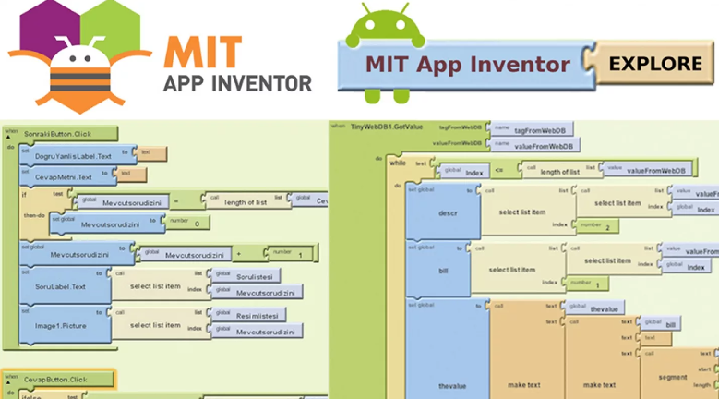
MIT App Inventor
Веб-сайт: https://appinventor.mit.edu/
Описание: Этот инструмент разработан для создания мобильных приложений для Android с использованием визуального программирования.

Slide 6
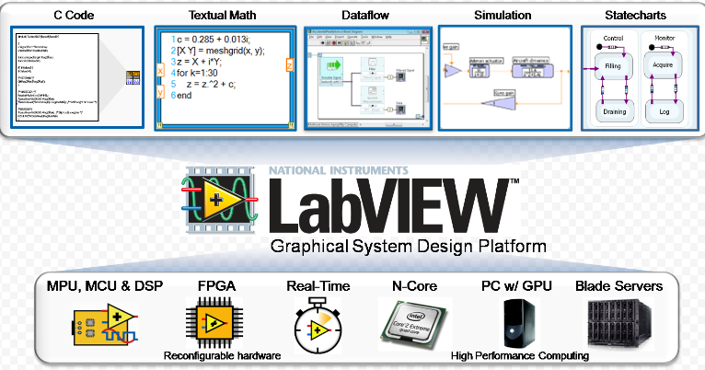
LabVIEW
Веб-сайт: http://www.ni.com/en-us/shop/labview.html
Описание: LabVIEW - это система визуального программирования, часто используемая в инженерных и научных приложениях.

Slide 7
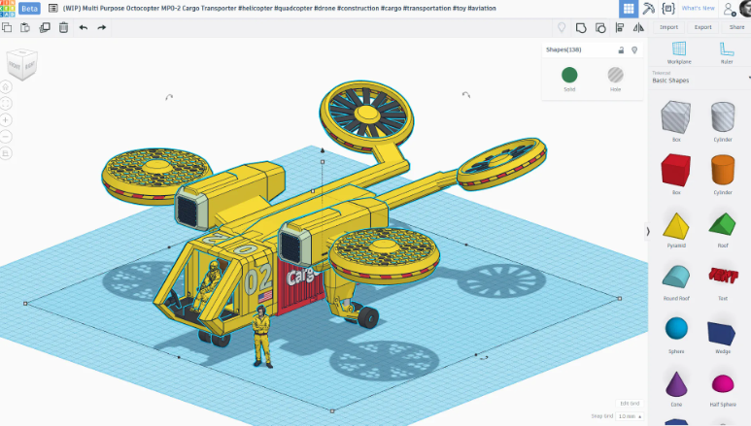
Tinkercad
Веб-сайт: https://www.tinkercad.com/
Описание: Tinkercad - это веб-приложение, которое позволяет создавать 3D-модели и схемы с использованием визуальных инструментов.

Slide 8
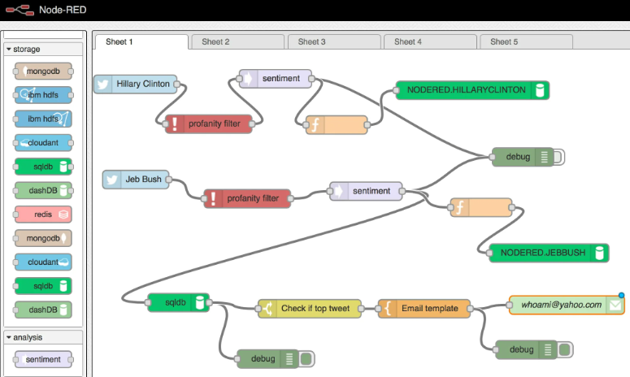
Node-RED
Веб-сайт: https://nodered.org/
Описание: Node-RED - это среда для визуального программирования, используемая для создания потоков данных и автоматизации.

Slide 9
Спасибо за внимание

